Slide 1


TIÕNG VIÖT – TËP 1
Bµi 64:
iêt iêu yêu
­
( trang 140 – 141)

Slide 2

1
NhËn biÕt
Em yêu sách. Nhờ có sách, em biết nhiều điều hay.
yêu
iêt
iêu
iêu

Slide 3
2
Đọc
iêt
iêu
yêu
b
iêt
´
b
iêt
chiết
viết
việt
chiều
diễu
kiểu
yêu
yếu
yểu

Slide 4
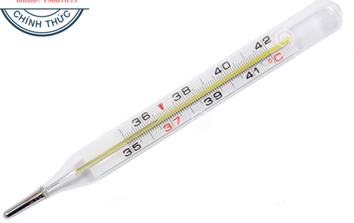
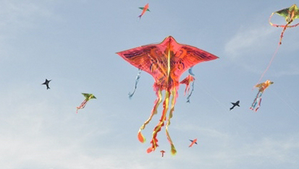
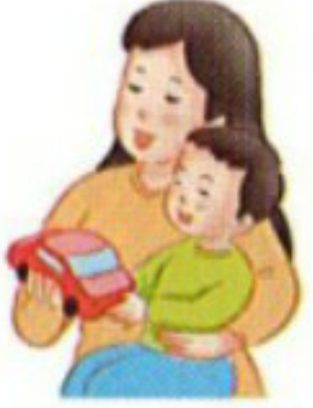
2
Đọc
nhiệt kế
con diều
yêu chiều

Slide 5
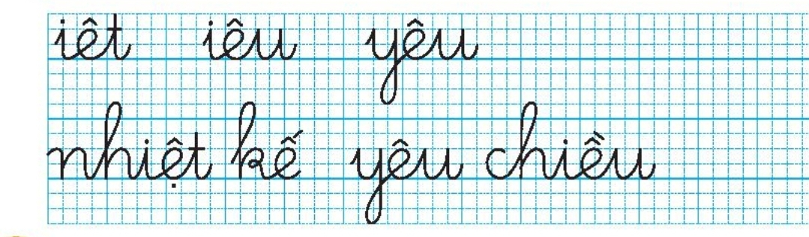
3
ViÕt

Slide 6
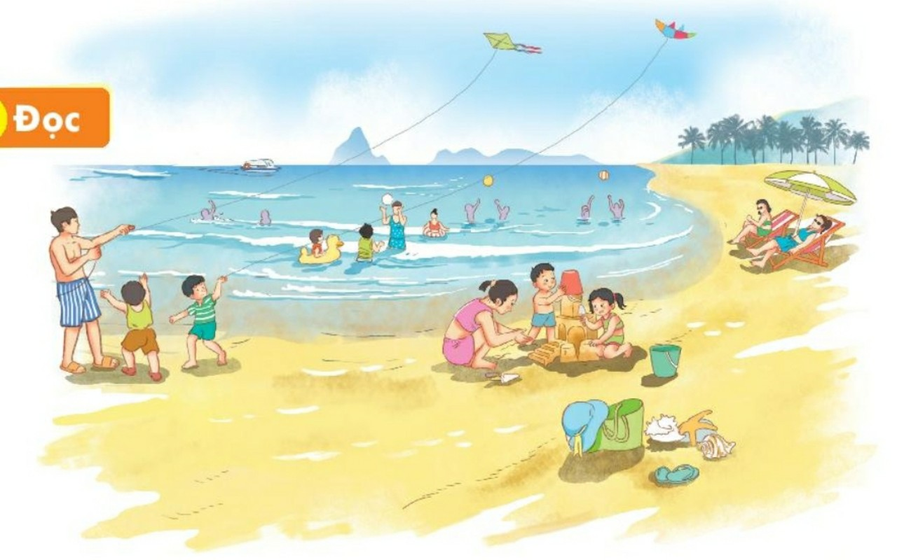
4
Đọc
Bố cho Nam và em chơi thả diều. Bố dạy Nam biết cách vừa chạy vừa kéo căng dây và giật giật để con diều có thể bay cao. Hai anh em thích thú ngắm nhìn những cánh diều sặc sỡ, đáng yêu chao liệng trên bầu trời.

Slide 7


5
Nãi
Thế giới trên bầu trời

